Slide 1
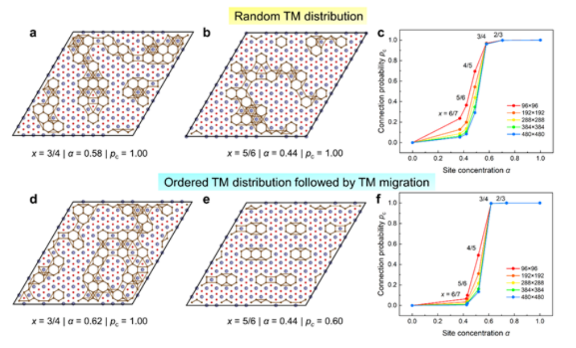
N*N个网格，A介质（O）和B介质（Co），探究A的渗流
B的空缺率α =0.1,0.2,0.3,0.4,0.5,0.6,0.7,0.8,0.9,1，A不空缺。
渗流条件：A周围的B小于3个（0~2个），两个A需要连接到相同的B才可以连接
算概率
doi: 10.1002/adma.202403307.

